Slide 1
ТЕМА: ТРИГОНОМЕТРИЧНІ ФУНКЦІЇ,. ВЛАСТИВОСТІ. ГРАФІКИ.

Slide 2
Вид заняття: лекція

Slide 3
МЕТА: 1) ДИДАКТИЧНА: розглянути графіки функцій y=sinx , y=cosx, y=tgx, y=ctgx, y=arksinx, y=arkcosx, y=arktgx, y=arkctgx та дослідити їх властивості. 2)РОЗВИВАЮЧА: логічне мислення, пам`ять,увагу. 3)ВИХОВНА: розширяти кругозір, виховувати охайність в малюнках.

Slide 4
АКТУАЛІЗАЦІЯ ОПОРНИХ ЗНАНЬ 1. формули перевода градусів в радіани, 2. поняття синуса, косинуса, тангенса та котангенса на одиничном колі, 3. знаки,синуса, косинуса, тангенса та котангенса на одиничном колі, 4. таблиця синуса, косинуса, тангенса та котангенса основних кутів, 5. періоди функцій

Slide 5
Функція Y=SINX
x | 0 | П\2 | П | 3П\2 | 2П
y | 0 | 1 | 0 | -1 | 0

Slide 6
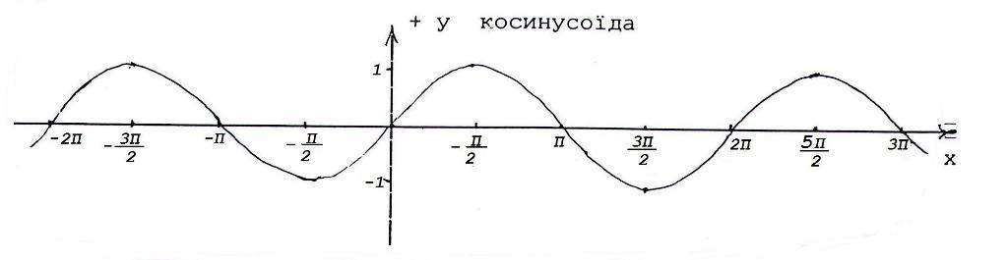

Slide 7
Функція Y=COSX
x | 0 | П\2 | П | 3П\2 | 2П
y | 1 | 0 | -1 | 0 | 1

Slide 8
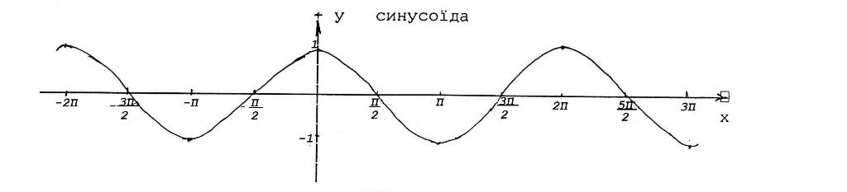

Slide 9
Функція Y=tgX
X | -П\4 | 0 | П\4
Y | -1 | 0 | 1

Slide 10
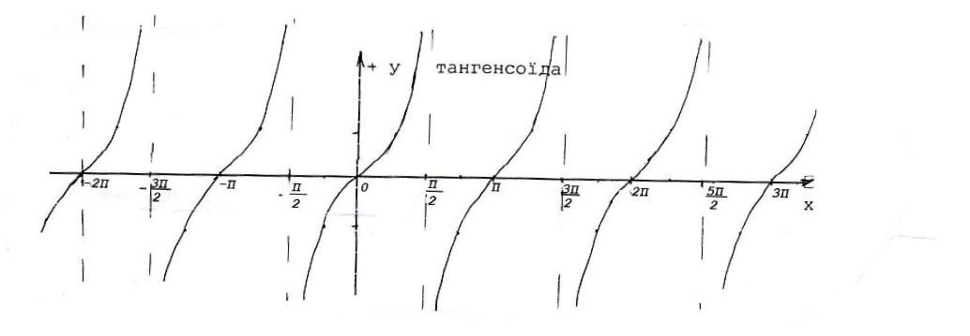

Slide 11
Функція Y=ctgX
X | П\4 | П\2 | 3П\4
Y | 1 | 0 | -1

Slide 12
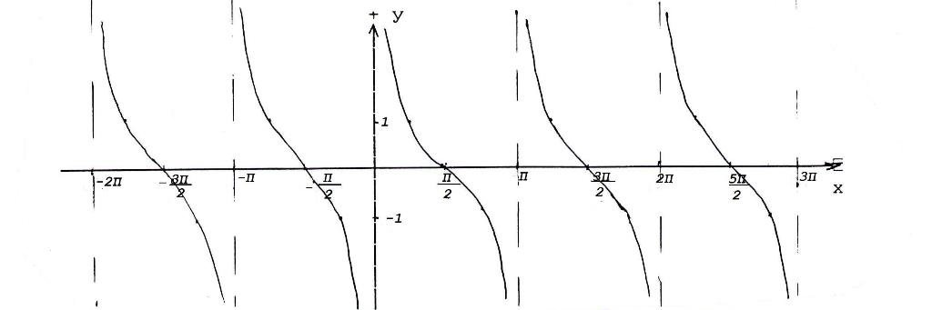

Slide 13
Д\ЗАВДАННЯ: вивчити лекцію, побудувати графіки тригонометричні функції

